Slide 1
MACHINE LEARNING
Scalamento dei Dati e Pre-processing -

Slide 2
Notazione
x_{j}, j = 1, …, d → variabili indipendenti (features)
x = [x₀, ..., x_{d-1}] → feature vector (x₀=1 per comodità)
y → variable target
(x^{(i)}, y^{(i)}), i = 1, …, n → training samples
θ → vettore dei parametri
μ = [μ₁, …, μ_{d-1}] → vettore delle medie dei feature value prima dello scalamento
μ' = [μ’₁, …, μ’_{d-1}] → vettore delle medie dei feature value dopo lo scalamento
σ = [σ₁, …, σ_{d-1}] → vettore delle deviazioni standard prima dello scalamento
σ' = [σ’₁, …, σ’_{d-1}] → vettore delle deviazioni standard dopo lo scalamento

Slide 3
Scalamento dei Dati

Slide 4
Scalamento dei Dati
Lo scalamento dei dati (o «normalizzazione») è un’operazione di pre-processing del valore delle feature molto comune in ML
L’analizzeremo e la motiveremo soprattutto in funzione del Gradient Descent (GD) ma, nelle lezioni successive, vedremo che è utile anche con altri algoritmi di ML

Slide 5
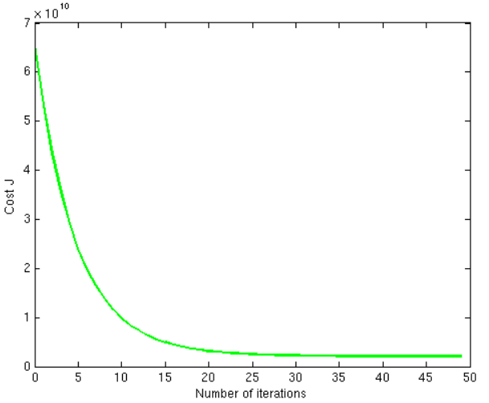
Premessa (1): convergenza
In un algoritmo di ottimizzazione iterativo (come, e.g., il GD), col termine «convergenza» si intende il raggiungimento di uno stato oltre il quale la loss function non diminuisce più in maniera significativa

Slide 6
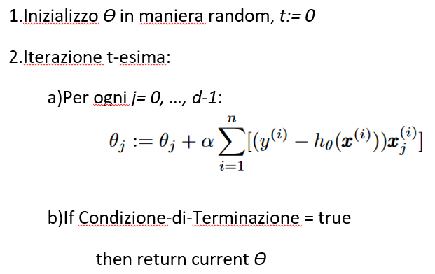

Premessa (2): sappiamo che...
I parametri nella linear regression possono essere determinati:
Iterativamente (GD, SGD):
Analiticamente (NE):

Slide 7
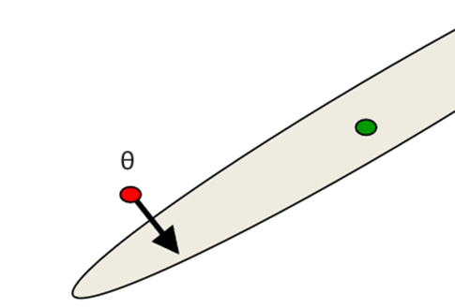
Premessa (3): il gradiente non punta direttamente al minimo!
Ricordiamoci che il gradiente, calcolato in un punto specifico (θ) punta nella direzione di massima crescita locale di J(θ), ma non «si accorge» di dove è realmente situato il minimo
Detto in termini più precisi, si può dimostrare che il gradiente è sempre perpendicolare alle curve di livello della loss function, come nell’esempio della figura accanto (dove il vettore corrisponde alla sottrazione del gradiente)
Come si vede dalla figura, sottrarre il gradiente non significa puntare direttamente verso il minimo locale
Al minimo locale ci si arriverà con una serie di aggiornamenti successivi di θ

Slide 8
Variabili definite su intervalli di valori diversi
Spesso un dataset contiene feature molto variabili in grandezza, unità di misura e intervallo di valori possibili.
Ad esempio, se, nel descrivere una popolazione umana, la feature del peso è espressa in grammi e quella dell’altezza in metri, l’intervallo dei valori che le due feature possono assumere è molto diverso

Slide 9
Variabili definite su intervalli di valori diversi
Per la Normal Equation questo non è un problema poiché la soluzione viene calcolata in maniera analitica e porta sempre al minimo globale della loss function, indipendente dagli intervalli di valori delle feature
In sostanza, nella NE, la soluzione è ottenuta tramite operazioni di moltiplicazione, divisione e somma, la cui complessità computazionale è indipendente dalla grandezza degli operandi⁽¹⁾
^{(1) A} volte il calcolo della matrice inversa è a sua volta implementato con metodi iterativi. In tal caso la NE non è realmente una soluzione «diretta» e può essere anch’essa rallentata da feature con range di valori diversi. In questo corso di ML ignoreremo questo caso

Slide 10
Variabili definite su intervalli di valori diversi
Con il Gradient Descent avere feature definite su intervalli molto diversi però può però essere (un grosso) problema per la convergenza dell'algoritmo, che può essere rallentata
Vediamo perchè…

Slide 11

Gradient Descent e valori delle feature
Abbiamo sempre detto che il parameter space e il feature space sono concettualmente diversi
Però in pratica è anche vero che, in un modello lineare, c’è una corrispondenza tra il parametro θ_{j} e la feature x_{j} (j > 0):

Slide 12
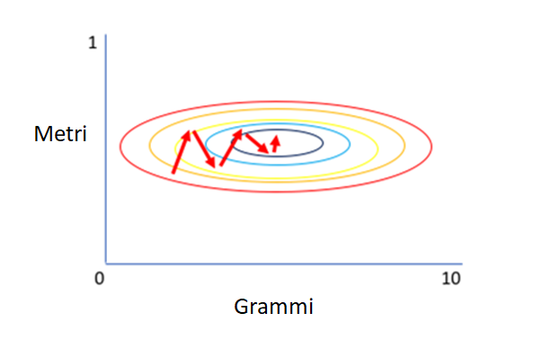
Gradient Descent e valori delle feature
Sfruttando questa corrispondenza, nella figura accanto i due assi mostrano il parameter space in cui ogni parametro è indicato usando il nome della feature corrispondente
Verosimilmente una differenza di pochi grammi produrrà un effetto minimo in J() confrontato con una differenza di pochi metri
Quindi j() avrà una forma ellittica: molto pronunciata rispetto alla feature con un range ampio di valori (grammi), e «stretta» per l’altra (metri)

Slide 13
Gradient Descent e valori delle feature
Siccome il gradiente è perpendicolare alle curve di livello di J(), ciò porta all’effetto «oscillante» rappresentato nella figura
Per la precisione: se le feature hanno range di valori diversi, avrò difficoltà a trovare un learning rate (alpha) comune ad entrambe che non sia:
nè troppo piccolo per entrambe
nè troppo grande per le feature a range più piccolo, cosa che porterebbe ad un effetto oscillatorio e ad aumentare il numero di passi necessari prima di arrivare alla convergenza

Slide 14
Normalizzazione delle feature
Un modo per alleviare efficacemente questo problema consiste nel pre-processare i dati e ricondurli (più o meno) tutti nello stesso range di valori
Ad esempio potrei trasformare ogni feature in modo che assuma valori in [0, 1] oppure in [-1, 1], ecc…

Slide 15
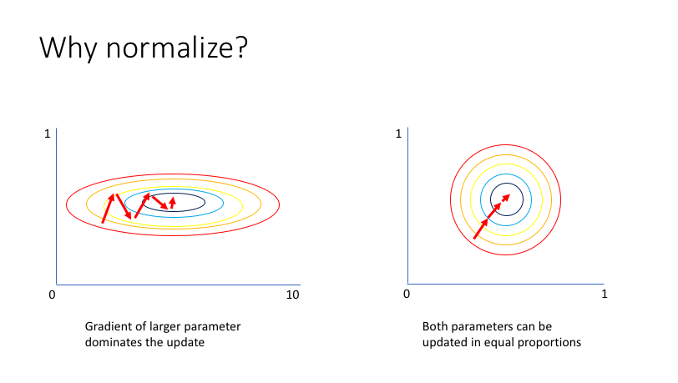
Esempio
Prima:
Dopo:
Se le feature sono normalizzate => J() ha una forma più sferica => i (negativi dei) gradienti, perpendicolari alle curve di livello, puntano più direttamente verso il minimo => dovrò fare meno iterazioni prima di giungere a convergenza

Slide 16
Esempio
Prima:
Dopo:
Esistono diversi metodi di scalamento che corrispondono ad una trasformazione delle feature, che deve essere fatta prima dell’applicazione del GD. Vediamo i più comuni

Slide 17
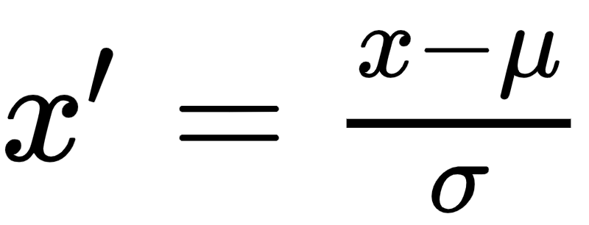
Feature transformations
La standardization ridistribuisce i feature values in modo tale da avere un vettore delle medie (risultante dopo la trasformazione) μ’ = 0 e un vettore delle deviazioni standard σ’ = 1.
Per far ciò, per ogni feature j (e indipendentemente dalle altre feature), si calcola la sua media (scalare) μ e la sua deviazione standard (scalare) σ
Dopodichè, sostituisco ogni feature value x della j-esima feature con x’:

Slide 18
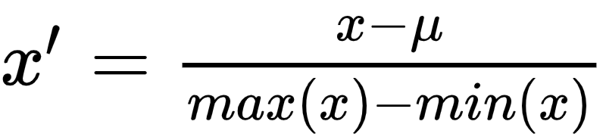
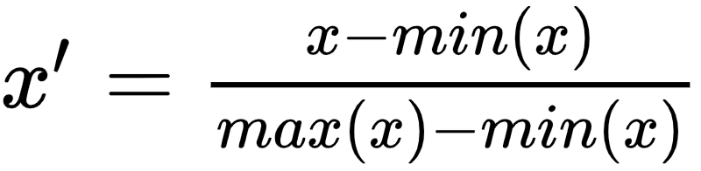
Feature transformations
Analogamente alla Standardization, altre tecniche usate sono:
La Mean Normalization ridistribuisce i valori delle feature tra -1 e 1 con μ’=0.
Il Min-Max Scaling porta i valori delle feature tra 0 e 1.
Tra le varie tecniche, la Standardization è quella più comunemente usata

Slide 19
Inizializzazione dei parametri nel GD
Un altro vantaggio di avere feature tutte definite in un range di valori predefinito e uguale per tutte (e.g., con media μ’ = 0 e deviazione standard σ’ =1) è che, nel GD, posso inizializzare i pesi utilizzando lo stesso intervallo
Ese.: theta = np.random.randn(d)

Slide 20
Fasi della normalizzazione
Attenzione: così come i parametri della funzione ipotesi devono essere calcolati con i soli dati di training, anche per calcolare i parametri della feature transform usata per scalare i dati posso usare solo i dati di training e non quelli di testing
Ad esempio, per la Standardizzazione, i parametri μ = [μ₁, …, μ_{d-1}] e σ = [σ₁, …, σ_{d-1}] devono essere calcolati usando solo la Design matrix X, e non i dati di testing
Questo perché i dati di testing devono simulare il comportamento del mio algoritmo di ML quando processerà nuovi samples (e.g., nella fase d’uso del regressore) e questi dati nuovi non sono disponibili quando decido il valore dei parametri da usare per lo scalamento…

Slide 21
Fasi della normalizzazione
A inference time userò i parametri della feature transform calcolati in fase di training
In particolare, tali parametri vanno calcolati prima del training vero e proprio, per cui questa fase di pre-processing è preliminare al training ed avviene subito dopo l’EDA

Slide 22
Generalizzazione
Ragionamenti analoghi possono essere fatti nel caso della classificazione e/o usando funzioni ipotesi non lineari
In generale, se si usa il GD per ottimizzare i parametri di un modello parametrico, è sempre consigliabile operare uno scalamento delle feature
Vedremo in seguito che la normalizzazione delle feature è utile anche con algoritmi diversi dal GD (e.g., il Nearest Neighbor, ecc.)

Slide 23
Variabili categoriche

Slide 24
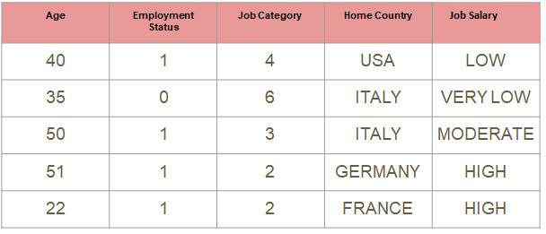
Feature categoriche
Quando ho delle feature categoriche, ovvero i cui valori non sono numeri, devo trasformarle in numeriche per poter usare la linear regression (e la gran maggioranza degli algoritmi di ML)
Il modo più semplice per farlo è associare un numero (ad ese., un intero) ad ogni possibile valore della feature
Ad ese., per Home Country, potrei associare:
USA -> 1
ITALY -> 2
GERMANY -> 3
FRANCE -> 4

Slide 25
Feature categoriche
Stessa cosa per Job Salary:
VERY LOW -> 1
LOW -> 2
MODERATE -> 3
HIGH -> 4

Slide 26
Feature categoriche
Ho trasformato l’insieme di valori di ogni feature categorica in un insieme numerico (discreto)
Questa trasformazione ha in sé un problema: il fatto di rendere «ordinato» un insieme di valori che in partenza non lo era
Se per Job Salary non è un grosso problema (perché le categorie iniziali indicano già una quantità), per Home Country introduce un ordinamento arbitrario
Tuttavia, solitamente questa è una soluzione accettabile
Vedremo più in là che le feature categoriche in alcuni casi possono conservare la loro natura categorica (cioè «non ordinata»)
Se invece ad essere categorica è la variabile dipendente, allora meglio usare un approccio di classificazione piuttosto che di regressione

Slide 27
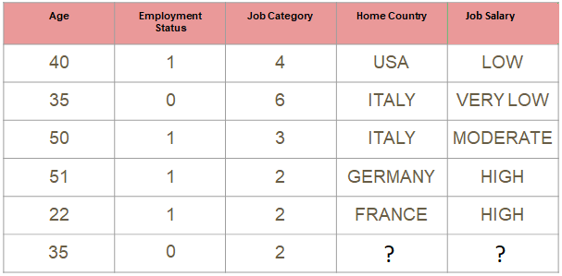
Feature categoriche
Durante l’ EDA, se mancano dei valori, piuttosto che sostituirli con la media, meglio sostituirli con la “moda”, cioè col valore (categorico/discreto) più frequente
Nell’esempio di sopra, userei, rispettivamente, ITALY e HIGH

Slide 28
Riferimenti
A tu per tu col Machine Learning. L'incredibile viaggio di un developer nel favoloso mondo della Data Science, Alessandro Cucci, The Dot Company, 2017 [cap.4]
Pattern Classification, second edition, R. O. Duda, P. E. Hart, D. G. Stork, Wiley-Interscience, 2000
The elements of statistical learning, Trevor Hastie, Robert Tibshirani, Jerome H. Friedman, New York: Springer series in statistics, 2001 [cap.3]
An introduction to statistical learning, Gareth M. James, Daniela Witten, Trevor Hastie, Robert Tibshirani, New York: Springer, 2013 [cap. 3, 6]

